Slide 1
Projeto ESS
Sprint 0

Slide 2
O que é o projeto?
Sistema de monitoramento de guarda-volume que notifica o usuário quando violado

Slide 3
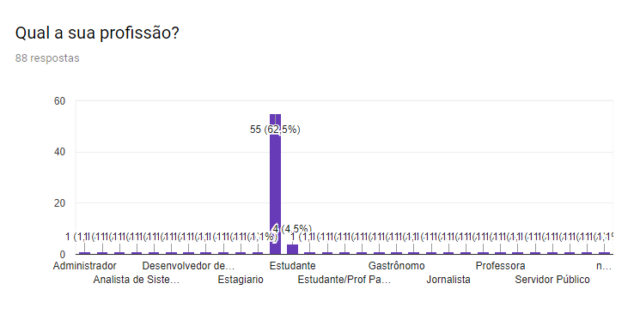
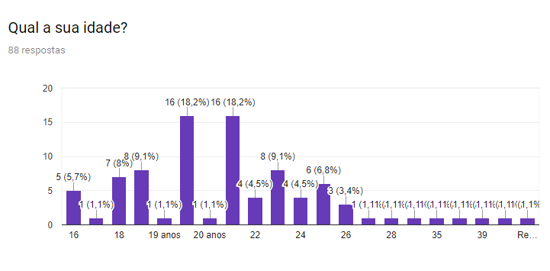
Gathering data - Pesquisa

Slide 4
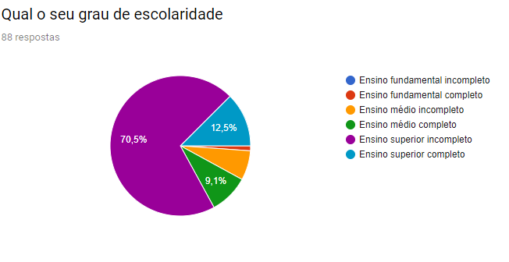
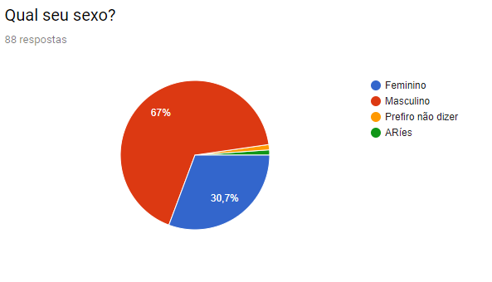
Gathering data - Pesquisa

Slide 5
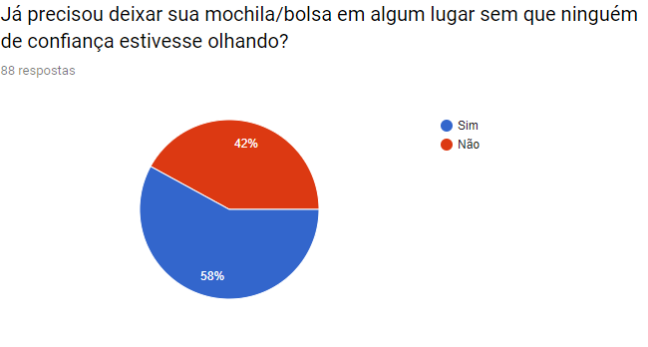
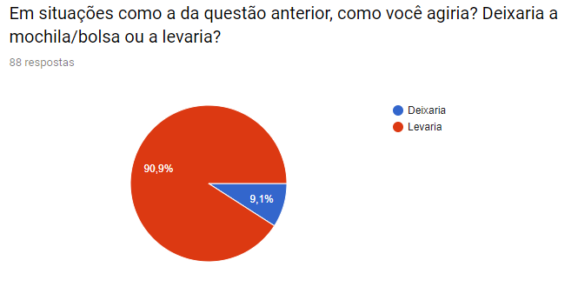
Gathering data - Pesquisa

Slide 6
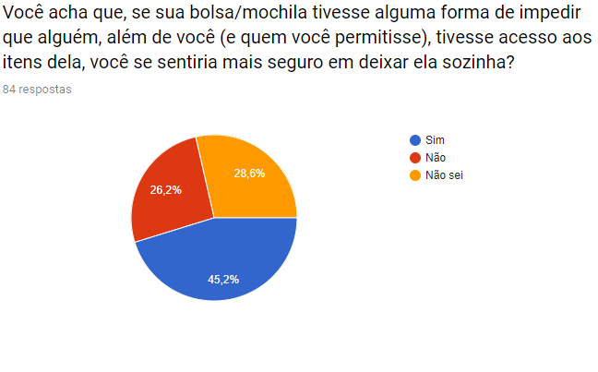
Gathering data - Pesquisa

Slide 7
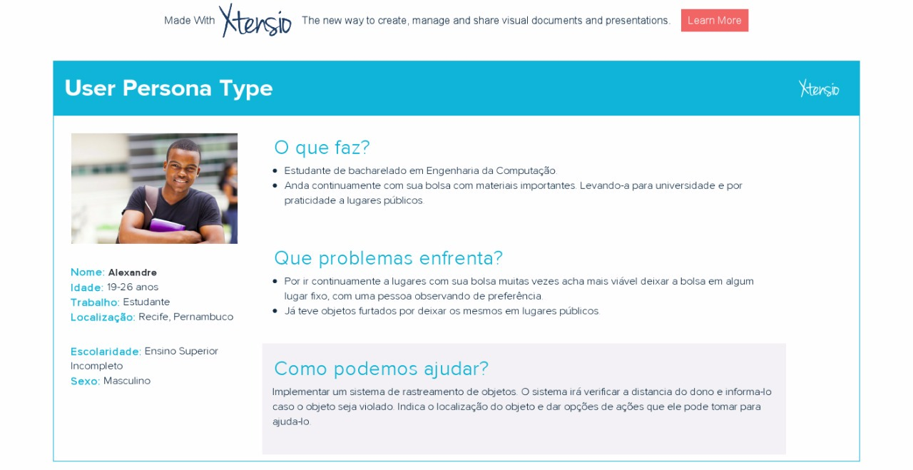
Stakeholders Persona 1

Slide 8
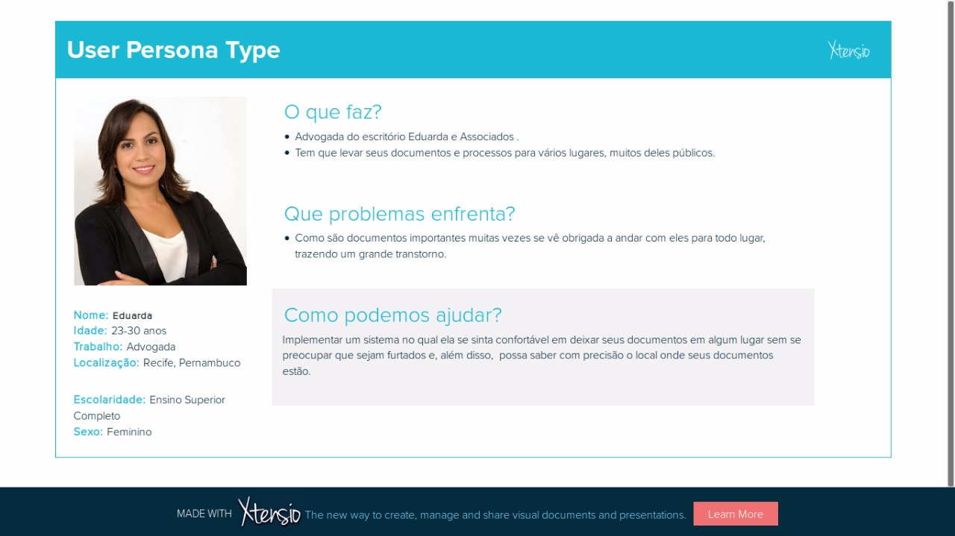
Stakeholders Persona 2

Slide 9
Requisitos
Não funcionais | Funcionais
Conexão com internet | Login/Cadastro de usuário
Conexão bluetooth | Sincronizar/remover dispositivo
Sensor de abertura | Habilitar/Desabilitar alarme
Localização do objeto | Localizar objeto
Plataforma KNOT

Slide 10
Riscos
Rotatividade de pessoal
Indisponibilidade de Hardware
Problemas de Saúde
Problemas com o KNOT
Incompatibilidade de horário

Slide 11
Backlog
Identifica proximidade de dispositivo com usuário
Verifica se o objeto do usuário foi violado
Notifica usuário
Localiza objeto monitorado

Slide 12
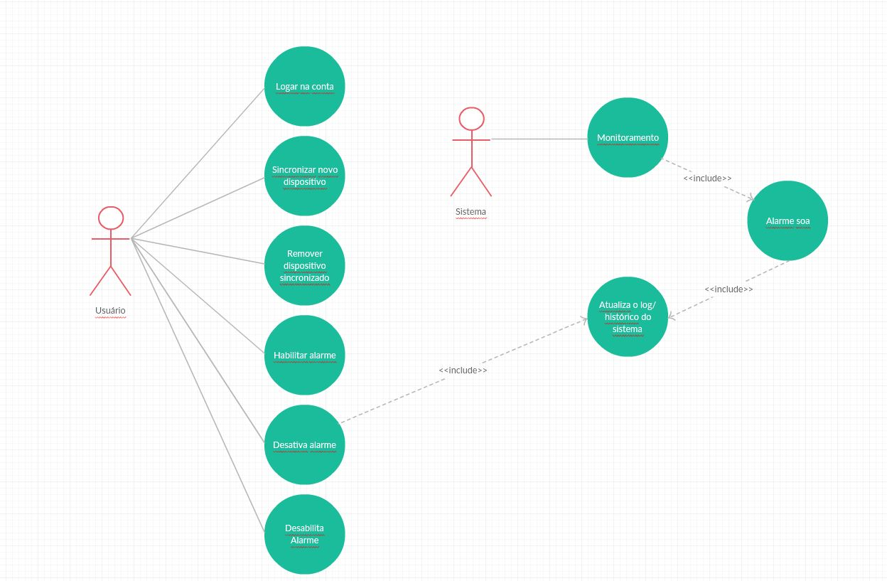
Diagrama de Casos de Uso

